Slide 1
Mencari titik koordinat

Slide 2
Lingkaran 360 x⁰

Slide 3
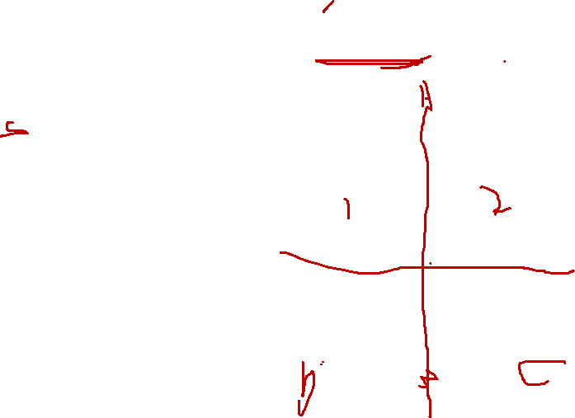
Segitiga = 360/3= 120
x

Slide 4

Persegi 360/4 = 90

Slide 5
Segilima = 360/5 =
x

Slide 6
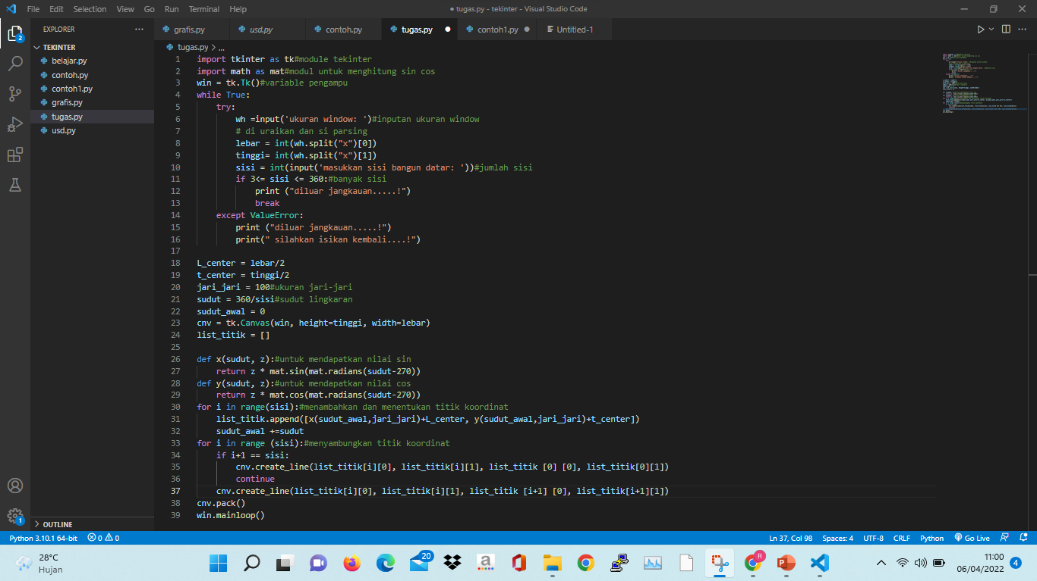

Slide 7
Link youtube:
https://youtu.be/bGoE1SDVvpo

